Slide 1
Experiencia y participación en la elaboración de material didáctico para los alumnos para desarrollar el sentido numérico. Educadora: Sonia Fraire Sánchez
JARDÍN DE NIÑOS FERMÍN REVUELTAS
ZONA 36

Slide 2
¿Cómo comienza a desarrollarse el sentido numérico?
Desde el principio, los niños pueden “ver” literalmente pequeñas cantidades, desarrollar habilidades básicas de conteo y sumar pequeñas cantidades. Un sentido temprano de los números es principalmente intuitivo y se desarrolla a través de una variedad de experiencias. El hogar es un gran lugar para comenzar. a tener conversaciones tempranas de matemáticas con los niños. "¿Cuántas cucharas?" "¿Cuál es más?" "¿Cómo lo sabes?" "¿Cuál es uno más?" "¿Dos más?" "¿Uno menos?" "¿Dos menos?" "¿Cuántos pasos hasta la puerta?" "¿Cuánto tiempo crees que tomará el viaje?" ¡Hablar, hablar, hablar! Estas experiencias llevan las matemáticas a la vida de los niños desde una edad temprana. Los estudiantes se acercan a la escuela con un sentido creciente de número, y los padres y otras personas pueden aprovechar esto.

Slide 3
SENTIDO NUMÉRICO
CONSIDERACIONES:
Consignas claras ,material concreto,
Madurez, atención a las consignas.
Apoyo de los padres.
Practicar ejercicios en donde estén incluidos los 5 sentidos.
Planteando problemas
Conocimiento de los primeros números
Experiencias
Es el desarrollo del concepto de número y su representación
El conteo es un recurso para el aprendizaje
Favorece el conteo y la relación entre números.
Permite concebir el concepto de cantidad.

Slide 4
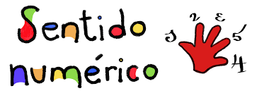
Recomendaciones para favorecer el desarrollo del sentido numérico en Preescolar.
Leer y escribir los numerales del 1 al 20
Hacer colecciones de objetos hasta el 20.
Contar hacia adelante y hacia atrás del 20
Contar objetos hasta el 20
Relaciones numéricas.

Slide 5
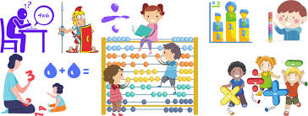
Proceso de involucramiento con las familias:
1.-Reunión con las madres de familia.
(taller-beneficio)
3 Adquisición de los materiales (solventados del dinero de caja de la A.P.F.)
2.-Diversificación de los materiales .
(suficientes-propuesta)
4.. Trabajo en taller por(Equipos-pandemia)
5.-. Mostrarles los juegos para que tengan una idea clara de como trabajar con el material y le podamos sacar el mayor provecho en el hogar y escuela.
6.- Exposicion de materiales
7.Frecuentemente usar el material en el aula y organizar los acuerdos para el préstamo a casa a alumn@s.

Slide 6
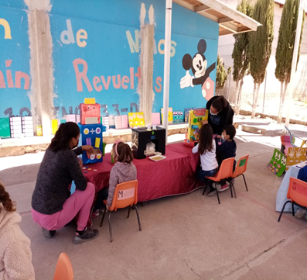
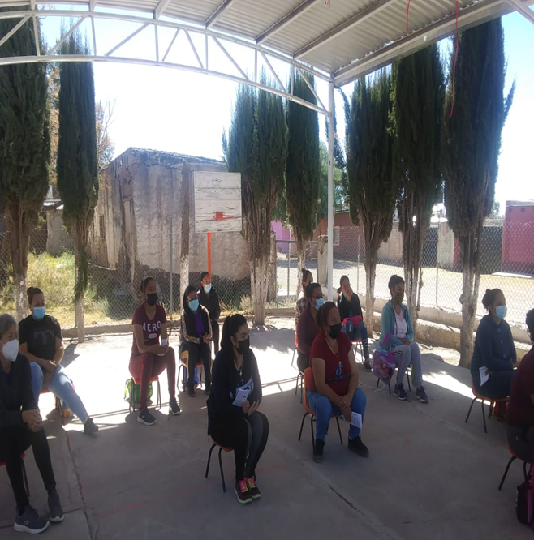
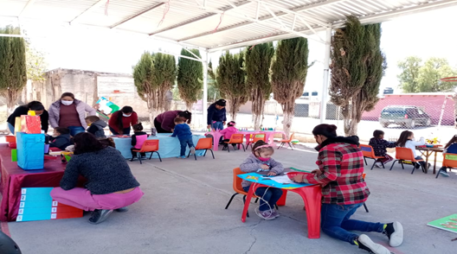
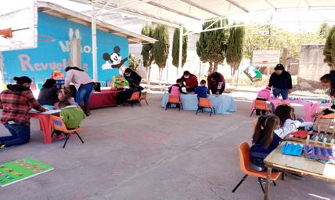

Slide 7
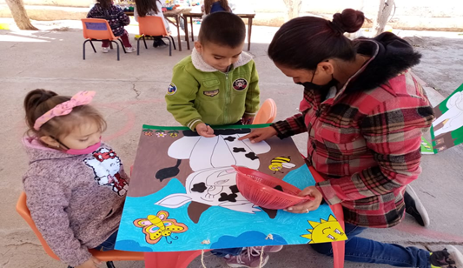
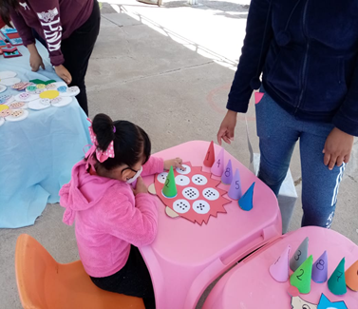
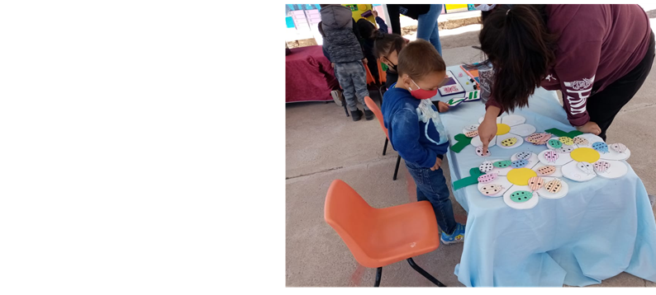
Fotografías

Slide 8
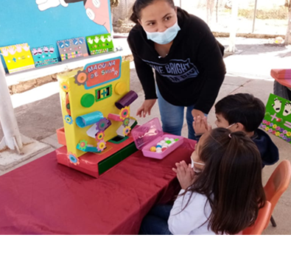

Slide 9
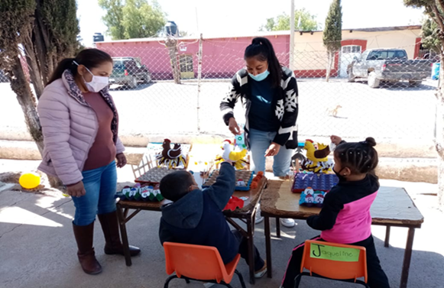
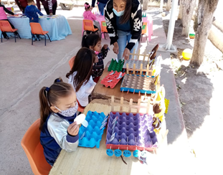

Slide 10
Video

Slide 11
Retos
1.-Desarrollen los aprendizajes esperados.
Cuenta colecciones no mayores a 20 elementos.
Comunica de manera oral y escrita los primeros 10 números en diversas situaciones y de diferentes maneras, incluida la convencional.
Compara, iguala y clasiﬁca colecciones con base en la cantidad de elementos.
Relaciona el número de elementos de una colección con la sucesión numérica escrita del 1 al 30.
Idéntica algunas relaciones de equivalencia entre monedas de $1, $2, $5 y $10 en situaciones de compra y venta.
Resuelve problemas a través del conteo y con acciones sobre las colecciones.
2.- Como educadora darle otra visión a mi practica docente .
3.- Que me sigan apoyando las madres de familia. .
4..Elaboración de material reciclado para emplearlo en las actividades del Organizador curricular 1 forma espacio y medida del Campo de Pensamiento Matemático.

